Slide 1



NCMatch算力供需对接平台
National Computing Matching Platform
2024.8
我们不做算力， 我们只做算力的搬运工

Slide 2
《北京市推动“人工智能+”行动计划（2024-2025年）》
率先建设AI原生城市，推动成为具有全球影响力的人工智能创新策源地和应用高地
NCMatch1.0版本目前将云计算、算力资源和算力应用进行整合，为高校、科研、大模型、AI等政企客户提供专业算力云服务，形成“云+网+算+应用”的一体化解决方案
助力石景山区构建人工智能虚拟现实融合产业新生态
NCMatch2.0版本增加MaaS平台将是一个底层融合各家在线大语言模型和离线部署的开源模型，上层为客户提供客制化的大语言模型应用/技术应用模型即服务的平台系统

Slide 3

NCMatch核心能力
产品
平台
市场
运维
以算力网络为底座，连接多种算力资源，打造智能算力平台，为客户提供专业灵活的算力应用服务

Slide 4







NCMatch服务项
全面的云管平台
MaaS服务
智能管理和运维海量异构算力资源，大幅提高资源利用效率
API对接主流大模型，应用、调用，AI-Store
强大的基础云产品
大模型多厂商正规接口
提供AI开发必备的弹性裸金属集群、高性能存储等基础设施
文心一言、讯飞星火、通义千问、字节豆包、DALL·E等
算力网络租赁
行业大模型
面向企业和开发者提供从算力、模型到应用的一站式服务
算力专线、算云融合、确定性网络
提供定制化的行业大模型
基于行业知识和数据持续优化

Slide 5






无忧服务
7x24服务
上架服务
设备重启、软件环境安装、系统安装、策略调整、数据拷贝、设备巡检、设备监控
提供自备设备的上下架、网络互联、加电检测、硬件增减
技术咨询
备品备件
提供网络、计算、存储、安全等技术咨询，提供相应的建议
提供备品备件库，方便用户更换备件
网络优化
专业团队
提供客户网络优化服务，提升网络访问速度
涵盖计算、存储、网络、安全、
系统等技术支持

Slide 6



























合作伙伴

Slide 7
CONTENTS
01
作用与目标
02
解决的问题
03
功能分布
04
技术保障

Slide 8
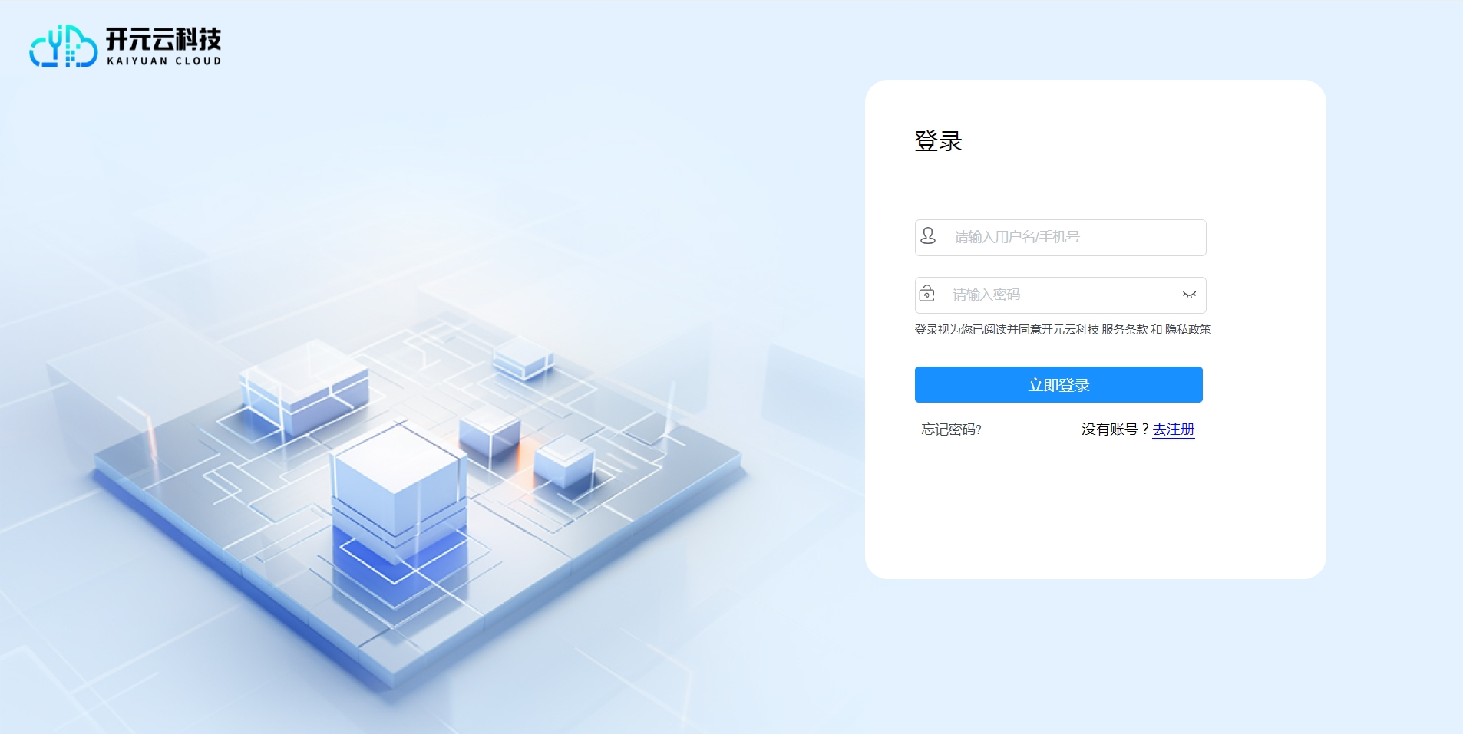
NCMatch目标
我们不做算力
我们只做算力的搬运工
提高算力资源的利用率，降低空置率
提高算力交易效率，降低算力交易成本
洞悉算力供需状态，提供算力行业投资顾问

Slide 9
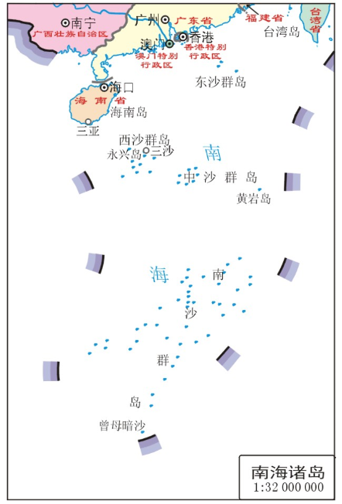
NCMatch作用
40个
汇集全国算力资源
算力可查询、可调度，可扩容、可管理、可监管
缩短算力交易周期，减少交易过程的算力浪费
给算力消费者更好的性价比和更满意的服务
核心节点
哈尔滨
106个
乌鲁木齐
长春
张家口
沈阳
北京
呼和浩特口
大同
秦皇岛
二级ROADM节点
天津
大连
银川
石家庄
西宁
中卫
济南
青岛
兰州
太原
连云港
306个
宝鸡
郑州
西安
南京
许昌
无锡
蚌埠
上海
绵阳
广元
武汉
杭州
宜昌
六安
合肥
宁波
OA节点
成都
重庆
长沙
南昌
贵阳
福州
昆明
广州
厦门
南宁
合浦
深圳
珠海
海口

Slide 10
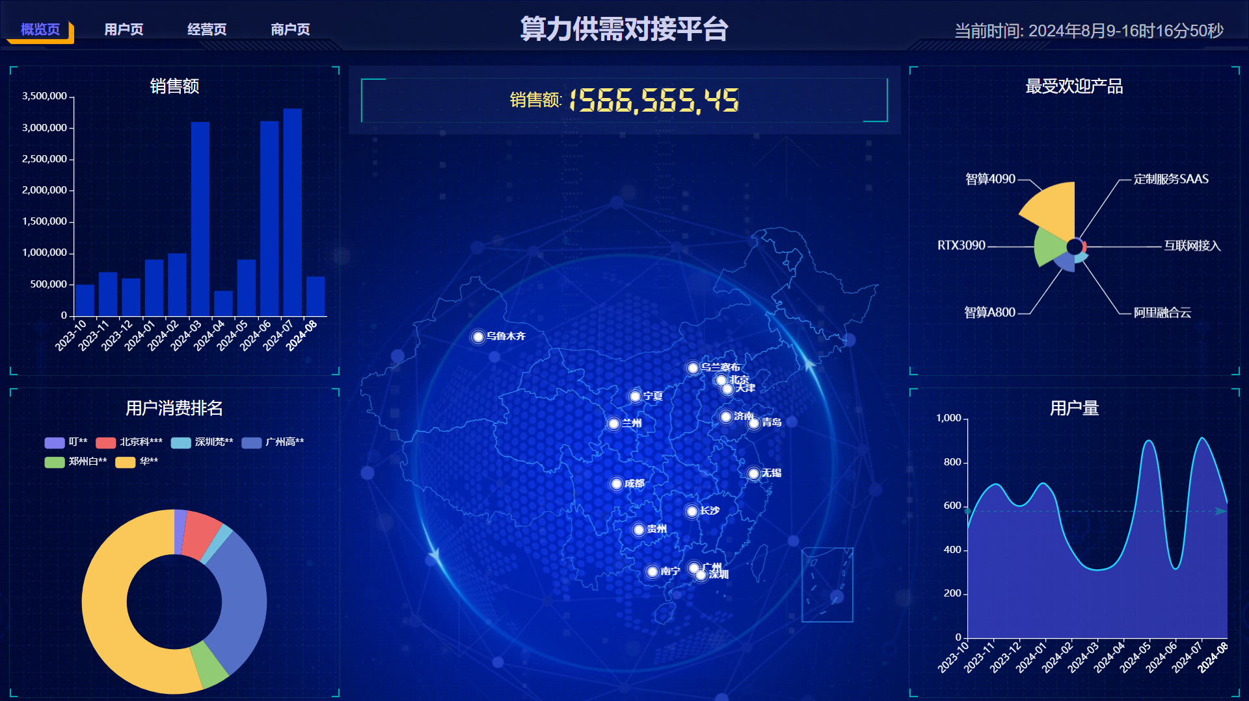

可视化的KPI展示与监控
提供实时的
算力容量， 转换率，地域分布
注册客户数量，转换率，在线客户数，地域分布
客户行业排名
分销商排名
热销产品排名
优质供应商排名

Slide 11
NCMatch解决的问题
供应商拓展了算力产品的销售渠道
消费者更快找到所需的算力资源
通过比价，更好的折扣，消费者获得性价比更好的算力资源
提供消费者与运营商之间的多种沟通方式（信息通知，提醒，即时影像，声音和文字沟通），更好的购买体验和使用体验。
提供消费者安全便捷的实时到账的线上与线下支付。
提供多机构之间的记账与结算服务

Slide 12
NCMatch设计原则
01
02
03
功能划分原则:
数据隔离原则
权限管理原则
按⻆色划分：不同⻆色的用户的功能不同
按机构划分: 不同机构类型的角色不同，对应的功能也不同
一个用户可以拥有多个⻆色
按机构隔离：不同机构的数据相互隔离，相互没操作权限
相同机构不同角色数据隔离：
相同机构，相同角色人员之间数据隔离：比如销售间的客户信息
系统中部分功能无权限要求，如首⻚，产品展示信息等
按不同机构类型与⻆色设置权限

Slide 13

平台业务功能亮点
支持多供应商及差异化的结算体系
支持产品的折扣和返佣销售模式
支持多级分销机制，各分销机构独立记账
支持分销机构独立的营销活动
支持客户线上和线下充值，在线购买，在线资源开通

Slide 14
平台构成
供需对接平台
实现算力生态供需双方对接能力，服务供应方，分销商以及客户，支持在线沟通，在线支付等
1
算力纳管平台
实现算力资源纳管，为人工智能服务平台扩展算力管理能力，实现人工智能服务平台自有算力和托管算力资源的管理
2
服务平台
提供在线服务，为算力客户提供在线技术服务，并将这些服务产品化，在人工智能服务平台上供客户选购。
3
大模型应用平台
在人工智能服务平台上供客户选购的大模型产品，包括：模型体验（开源，闭源），自助定制（开源模型，知识库，模型微调，模型向量化），功能性应用，行业应用
4

Slide 15
供需对接平台
实现供应商产品呈现
实现需求方在线寻找资源，购买和使用资源
对方对账、清算结算
算力供给和需求可视化展现
用户和客服多媒体（影，音，文）沟通
线上线下支付
业务审批

Slide 16
供需对接软件架构
算力使用
数据交互（sftp）
预置应用作业提交
终端
图形界面
裸金属
集群
云资源
存储
网络
算力交易
供应商
产品
成本
分销商
营销
获客
客户
充值
比价
选购
结算
工单
优惠
结算
订单管理
账单管理
工单管理
资源管理
算力管理
算力产品管理
集群调度管理
租户管理
定价与计费
裸金属
Slurm集群
K8S集群
云资源
存储
网络
作业提交
资源分配策略
任务调度策略
任务队列管理
作业执行监控
资源回收
租户信息管理
租户资源管理
租户用户管理
租户折扣管理
租户配置管理
租户鉴权
定价策略管理
优惠券管理
资源按配置定价
包年包月计费
按量付费计费
算力资源池管理
资源纳管
Open-computing API
Slurm集群
K8S集群
裸金属
云资源
存储
容器

Slide 17
算力纳管平台
融合分散的算力资源
超算力节点的算力分配
按单卡百分比的算力分配
融合算力需求和供给可视化
借助对接平台进行资源展现和销售

Slide 18
算力纳管平台
虚拟化
北向接口
产品配置
产品定价
产品管理
算力中心平台
资源统一管理
虚拟化
容器化
资源池化
设备管理（存储、网络、计算）

Slide 19
技术服务平台
提供在线和线下技术服务
支持多服务商
集中管理的服务知识库
服务产品在对接平台展现

Slide 20
服务平台架构
统一服务入口
系统监控与运维
持续集成与部署
安全合规服务
公共服务部署
培训与人才培养
部署服务
设备管理

Slide 21
大模型平台
模型底座：API对接在线模型， 开源模型本地部署
模型增强：开源模型量化，微调和本地部署，知识库管理
用户层：私有知识库，私有化部署，定制流程和对接用户业务系统
功能性应用和行业应用

Slide 22
大模型平台架构
应用层
功能性应用
行业应用
用户层
私有知识库
私有化部署
对接其他应用
定制流程
增强层
函数功能
知识库
微调模型
量化模型
融合层
本地部署模型
API to Online LLM/TTS/SST

Slide 23
技术保障
合规
安全
多种技术融合
高可用设计
ICP经营许可
等保
监控与运维
堡垒机，内外网隔离，操作留痕
网络安全
数据安全
用户操作可审计
分钟级远程数据备份
10分钟内的一键恢复能力
LLM技术， WebRTC， LowCode工具，https等
数据库高可用，应用高可用, 避免单点故障
提供云服务器一键部署实现快速的故障恢复

Slide 24
感谢观看
欢迎关注

